Slide 1

InspiraSTEM 2025 Día 2: Aplicación de Principales Fundamentales con Python 24/07/2025

Slide 2
Objetivo: Navegar y analizar conjuntos de datos
Usando pandas para analices
Metadata
Limpieza de datos
Introducción a visualización de datos con matplotlib:
Gráficos de barras, histogramas, diagramas de dispersión
Ejercicios y ejemplos de visualizaciones gráficas

Slide 3

Google Colab
https://colab.research.google.com/github/michaelsanchez2025/inspirastem2025-data-analisis/Dia2/

Slide 4

Usando pandas para analices

Slide 5
2-intro_pandas.ipynb Ejercisio 1
frutas = pd.DataFrame([{'peras': 10,'manzanas': 4,'uvas': 5},
{'peras': 20, 'manzanas': 9, 'uvas': 12},
{'peras': 7, 'manzanas': 3, 'uvas': 6}],
index=['enero', 'febrero', 'marzo'])
frutas

Slide 6
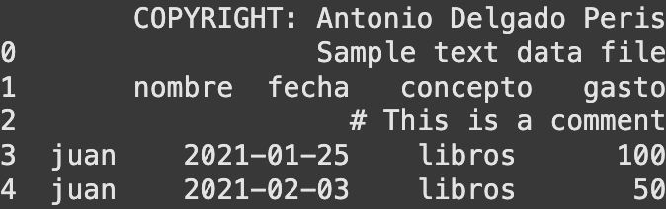
2-intro_pandas.ipynb Ejercisio 2
!git clone https://github.com/michaelsanchez2025/inspirastem2025-data-analisis/
import pandas as pd
# Lectura básica
df_raw = pd.read_csv("inspirastem2025-data-analisis/data/data_sample.csv")
# Mostrar primeras filas
print(df_raw.head())

Slide 7
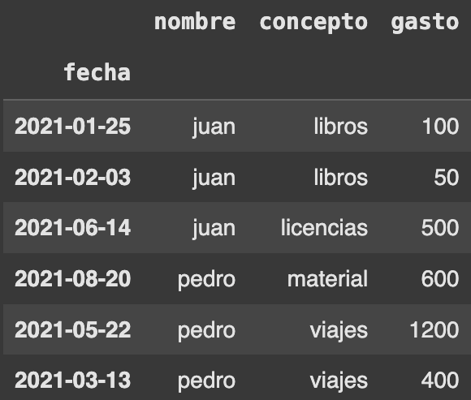
2-intro_pandas.ipynb Ejercisio 2
df = pd.read_csv("inspirastem2025-data-analisis/data/data_sample.csv",
delim_whitespace=True,
comment="#",
skiprows=2,
usecols=["fecha","nombre","concepto", "gasto"], # solo columnas numéricas y la fecha
parse_dates=["fecha"], index_col="fecha"
)
df

Slide 8
2-intro_pandas.ipynb Ejercisio 3
# Leer el archivo
df = pd.read_csv("inspirastem2025-data-analisis/data/housing.csv")
# Tamaño en memoria
df.info()
df.groupby('ocean_proximity')['median_house_value'].mean()
%timeit -n 10 df.groupby('ocean_proximity')['median_house_value'].mean()
df['ocean_proximity'] = df['ocean_proximity'].astype('category')
df.info()
df['ocean_proximity'] = df['ocean_proximity'].astype('category')
df.info()

Slide 9
2-intro_pandas.ipynb Ejercisio 3
%timeit -n 10 df.groupby('ocean_proximity')['median_house_value'].mean()
newcats = ['INLAND', '<1H OCEAN', 'NEAR OCEAN', 'NEAR BAY', 'ISLAND']
df['ocean_proximity'] = df['ocean_proximity'].cat.reorder_categories(newcats, ordered=True)
resultado = df.groupby('ocean_proximity')['median_house_value'].mean()
print(resultado)

Slide 10
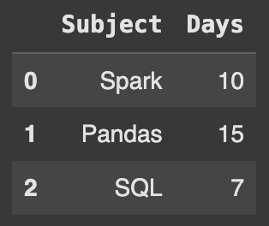
2-intro_pandas.ipynb Ejercisio 4
cursos[['Subject', 'Days']]
cursos.loc[:, ['Subject', 'Days']]
cursos.iloc[:, [0, 2]] # columnas 0 y 2

Slide 11
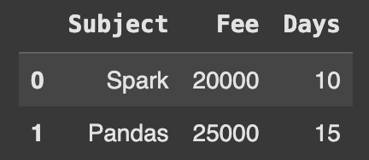
2-intro_pandas.ipynb Ejercisio 4
# no es posible identificar filas con []
cursos.loc[0:1] # o cursos.loc[:1]
cursos.iloc[0:2]

Slide 12
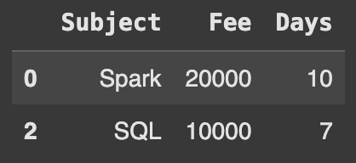
2-intro_pandas.ipynb Ejercisio 4
cursos[cursos['Fee'] < 22000]
cursos.loc[cursos['Fee'] < 22000]
#.iloc[] utilice numeros directamente, no condiciones booleanas

Slide 13
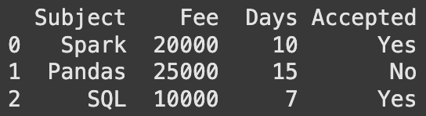
2-intro_pandas.ipynb Ejercisio 5
# Crear nueva columna 'Accepted' con .apply()
cursos['Accepted'] = cursos['Fee'].apply(lambda x: 'Yes' if x < 22000 else 'No')
# Mostrar resultado
print(cursos)

Slide 14
2-intro_pandas.ipynb Ejercisio 6
housing = pd.read_csv('inspirastem2025-data-analisis/data/housing.csv')
housing.head()
condition = housing['total_rooms'] / housing['households'] > 8
count = condition.sum()
print("Filas con ratio > 8:", count)
half_index = len(df) // 2
df_half = housing.iloc[:half_index]
filtered_half = df_half[df_half['total_rooms'] / df_half['households'] > 8]
new_df = filtered_half[['longitude', 'latitude']].copy()
new_df['room_household_ratio'] = filtered_half['total_rooms'] / filtered_half['households']
print(new_df.head())

Slide 15
2-visualizacion.ipynb Ejercisio 1
# Crear un rango de valores entre 0 y 2π
x = np.linspace(0, 2 * np.pi, 100)
# Calcular seno y coseno
y_sin = np.sin(x)
y_cos = np.cos(x)
# Crear la gráfica
plt.figure(figsize=(8, 4))
plt.plot(x, y_sin, label='Seno', color='blue')
plt.plot(x, y_cos, label='Coseno', color='red')
# Agregar título, leyenda y etiquetas
plt.title("Funciones Seno y Coseno")
plt.xlabel("x (radianes)")
plt.ylabel("Valor")
plt.axhline(0, color='black', linewidth=0.5)
plt.axvline(0, color='black', linewidth=0.5)
plt.grid(True)
plt.legend()
plt.tight_layout()
# Mostrar el gráfico
plt.show()

Slide 16
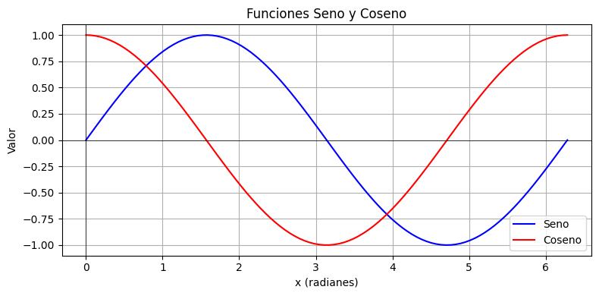
2-visualizacion.ipynb Ejercisio 1

Slide 17
2-visualizacion.ipynb Ejercisio 2
# Gráfico de líneas
df2.plot(kind='line', title='Gráfico de Líneas')
plt.xlabel("Índice")
plt.ylabel("Valor")
plt.grid(True)
plt.tight_layout()
plt.show()
# Gráfico de área
df2.plot(kind='area', alpha=0.5, title='Gráfico de Área')
plt.xlabel("Índice")
plt.ylabel("Valor acumulado")
plt.grid(True)
plt.tight_layout()
plt.show()

Slide 18
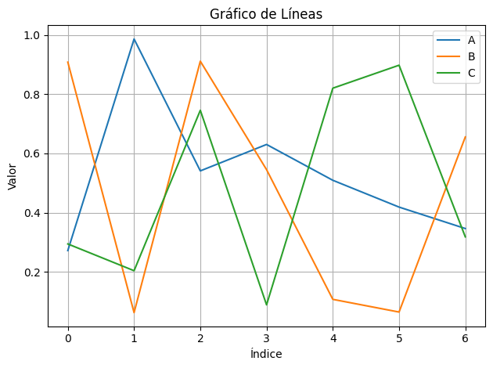
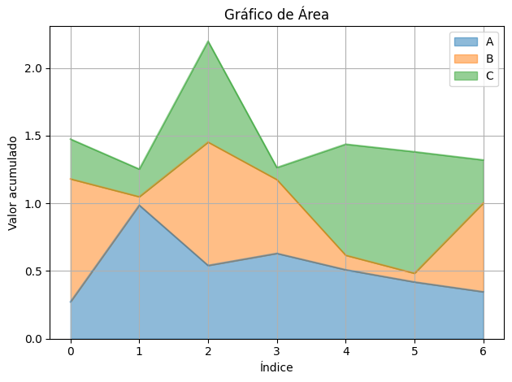
2-visualizacion.ipynb Ejercisio 2

Slide 19
2-visualizacion.ipynb Ejercisio 3
plt.figure(figsize=(10, 6))
sns.heatmap(flights_wide, annot=True, fmt='d', cmap="YlGnBu")
# Título y ajustes
plt.title("Mapa de calor de pasajeros por mes y año")
plt.xlabel("Año")
plt.ylabel("Mes")
plt.tight_layout()
plt.show()

Slide 20
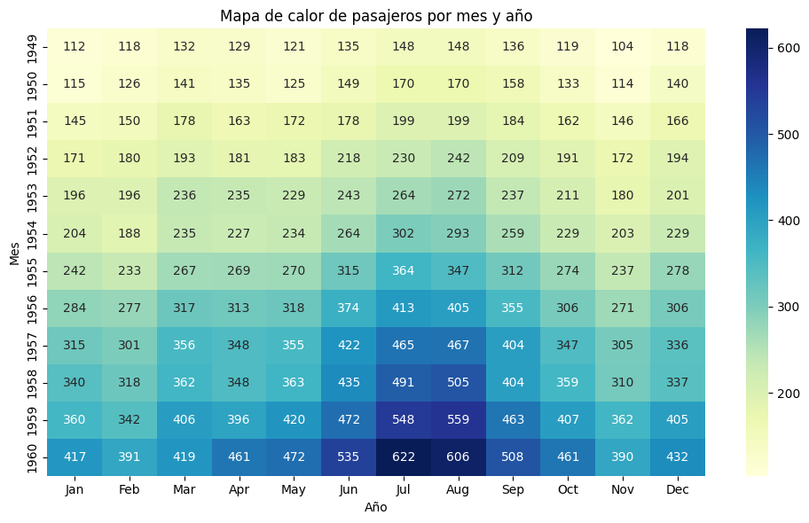
2-visualizacion.ipynb Ejercisio 3

Slide 21
2-visualizacion.ipynb Ejercisio 4
# Formato wide (cada columna es un nivel educativo)
df_wide = pd.read_pickle("inspirastem2025-data-analisis/data/school_2018_clean_Countries.pickle")
# Formato long (una columna para 'Level' y otra para 'Population')
df_long = pd.read_pickle("inspirastem2025-data-analisis/data/school_2018_clean_Countries_longformat.pickle")
# Solo los primeros 5 países
df_long_subset = df_long.head()
print(df_long_subset)
# Usamos 'Country' como índice
df_long_subset = df_long_subset.set_index('Country Name')
# Gráfico de barras múltiples
ax = df_wide_subset.plot(kind='bar', figsize=(10, 6))
ax.set_title("Población por nivel educativo (barras múltiples)")
ax.set_ylabel("Población")
ax.set_xlabel("País")
ax.legend(title="Nivel educativo")

Slide 22
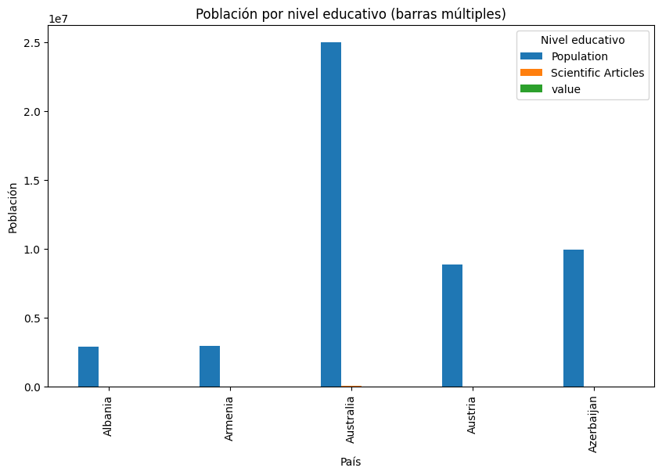
2-visualizacion.ipynb Ejercisio 4

Slide 23
2-visualizacion.ipynb Ejercisio 4
# Gráfico de barras apiladas
ax = df_wide_subset.plot(kind='bar', stacked=True, figsize=(10, 6), colormap="tab20")
ax.set_title("Población por nivel educativo (barras apiladas)")
ax.set_ylabel("Población")
ax.set_xlabel("País")
ax.legend(title="Nivel educativo", bbox_to_anchor=(1.05, 1), loc='upper left')

Slide 24
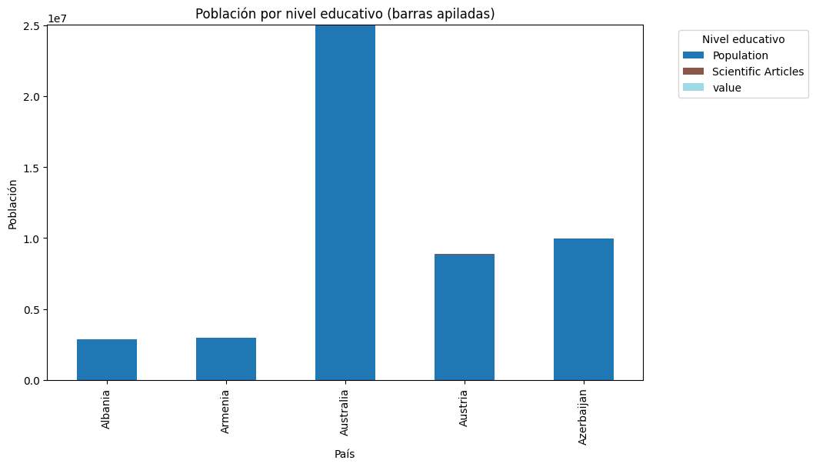
2-visualizacion.ipynb Ejercisio 4

